Slide 1
Бар'єри щодо повноцінної участі людей з інвалідністю у сучасному житті
Виконала роботу:
Рачишена Влада ТУ 20-1 фмб

Slide 2
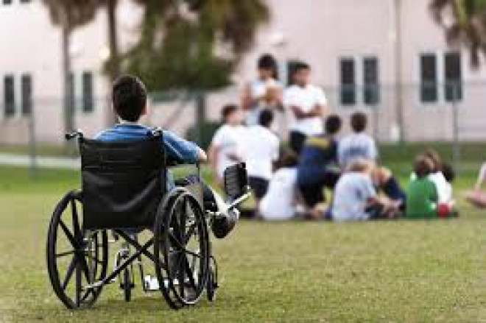
Повноцінна участь людей з інвалідністю в житті суспільства не можлива через численні бар'єри та перешкоди.
«Звичайна» людина їх може не помічати, а особі з інвалідністю доводиться боротися з ними щоденно.

Slide 3
Розрізняють наступні бар'єри:
Інституційні/стратегічні бар'єри
Державна політика, закони та послуги не завжди враховують потреби людей з інвалідністю, або ж ці потреби не реалізують.
Наприклад, послуги сфери охорони здоров'я часто є недоступними, освітні послуги для дітей з інвалідністю є або відокремленими, або низької якості. Норми, що регулюють діяльність сфери охорони здоров'я та безпеки, можуть несправедливо позбавити можливості отримати роботу чи скористатися іншими послугами.

Slide 4
Оціночні судження
Найсуттєвішим бар'єром, що стримує участь людей з інвалідністю у суспільному житті є оціночні судження, упередження та стереотипи.
Саме через них до людей з інвалідністю ставляться як до людей залежних, неспроможних про себе дбати, «не таких» як усі інші.
Оціночні бар'єри зазвичай формують ставлення до людей з інвалідністю як до об'єктів жалю чи благодійництва, а не повноцінних громадян.
Це призводить до того, що люди з інвалідністю, як правило, не мають повноважень у процесах прийняття рішень, які впливають на їхнє життя. Вони є лише «пацієнтами» чи «користувачами послуг», а не активними учасниками власного життя.

Slide 5
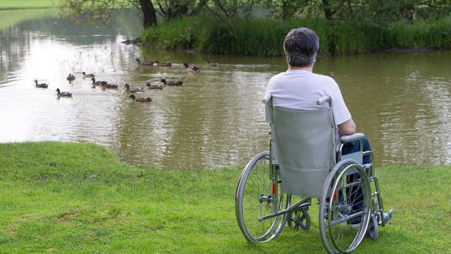
Фізичні бар'єри
У зв'язку з відсутністю доступу до будівель, транспорту багато людей з інвалідністю не мають можливості брати активну участь у житті родини, громади та нації.
Це обмежує їхні можливості у працевлаштуванні, відпочинку та користуванні іншими послугами.

Slide 6
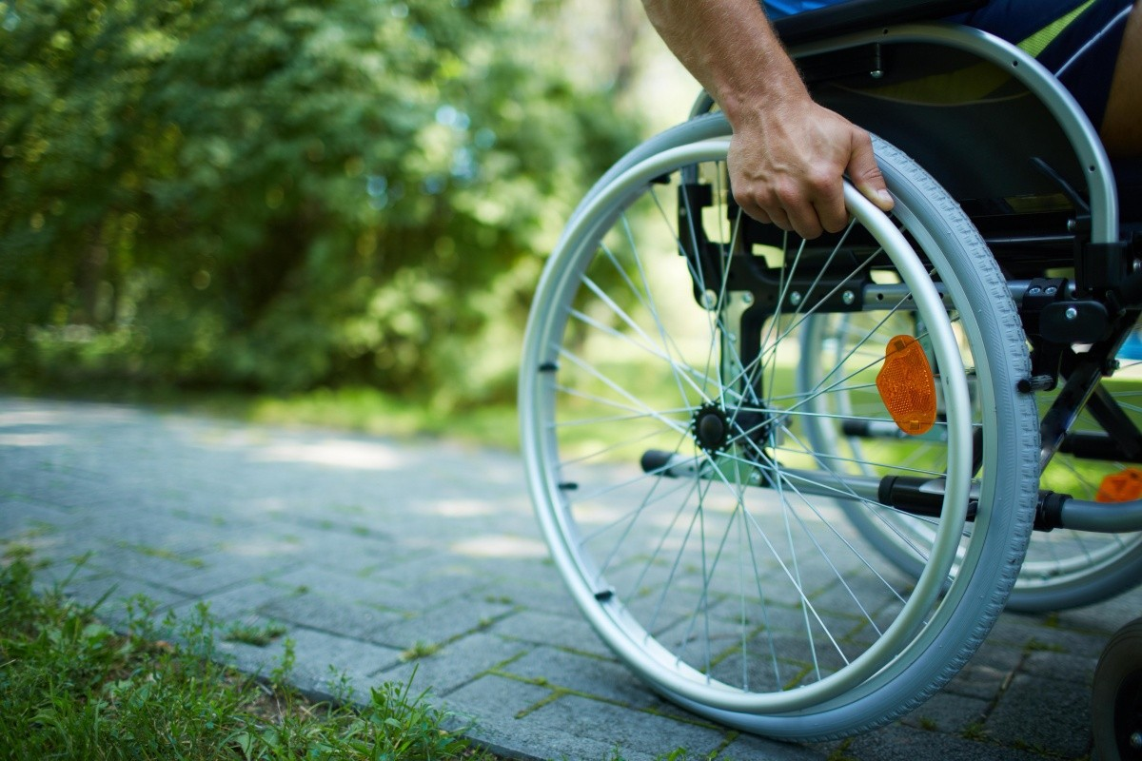
Недостатня інформація та комунікація
Інформація та комунікація часто є недоступними для багатьох людей з інвалідністю.
Здебільшого інформація відсутня у доступному форматі. Веб сторінки іноді
розроблено без дотримання вимог універсального дизайну або вони несумісні з програмним забезпеченням для людей з інвалідністю.

Slide 7
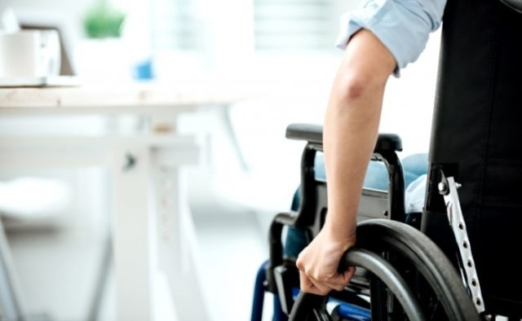
Відсутність досліджень
Відсутність достовірної і широкої статистичної інформації з проблеми інвалідності перешкоджає досягненню ефективних змін.
Громадські організації могли б підтримати збір даних з метою подальшого інформування місцевих та національних органів влади.
ЗМІ також могли б ініціювати такі розвідки. Після опрацювання дані
могли б стати добрим підґрунтям для прийняття відповідних рішень.

Slide 8
Фінансові бар'єри
Ресурси для впровадження політики рівних можливостей є часто обмеженими. Здебільшого кошти виділяються лише для надання окремих послуг, а не впровадження системної політики залучення людей з інвалідністю до суспільного життя.
Досі існують побоювання щодо потенційних витрат, які дозволять людині з інвалідністю проявляти повну активність, працювати у різних сферах, брати участь у виборних процесах.
Нерозуміння того, навіщо слід виділяти кошти на вирішення кризових ситуацій щодо інвалідності, часто не дозволяє тим, хто приймає рішення, інвестувати в політику рівності та забезпечення доступності. А це могло б забезпечити кращі можливості людям з інвалідністю зробити цінний економічний та соціальний внесок у життя суспільства.

Slide 9
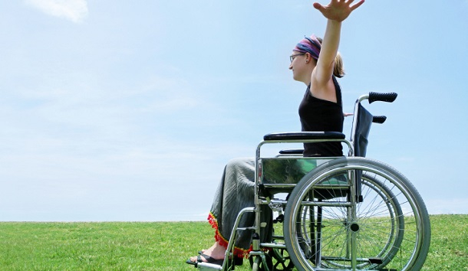
Інвалідність людини стає соціально відчутною в результаті зіткненням її з тими бар'єрами, які існують у суспільстві. Якщо усунути ці бар'єри, стане можливим
залучення осіб з інвалідністю до суспільного життя розкриття їхнього
творчого потенціалу, використання їхнього досвіду тощо.
Інклюзивний підхід до прийняття рішень створює такі можливості для
подолання бар'єрів.

Slide 10
ДЯКУЮ ЗА УВАГУ!

